Slide 1
9. разред - Историја

Slide 2
СВИЈЕТ ПОСЛИЈЕ ДРУГОГ СВЈЕТСКОГ РАТА - понављање теме
Уџбеник страна 141-158.
Поновити наставне садржаје
Послијератни свијет и његове супротности. Деколонизација.
Хладни рат
Слом комунизма у Европи. Свијет на крају XX и почетку XXI вијека
Привредни друштвени, научни, технолошки и културни развој

Slide 3
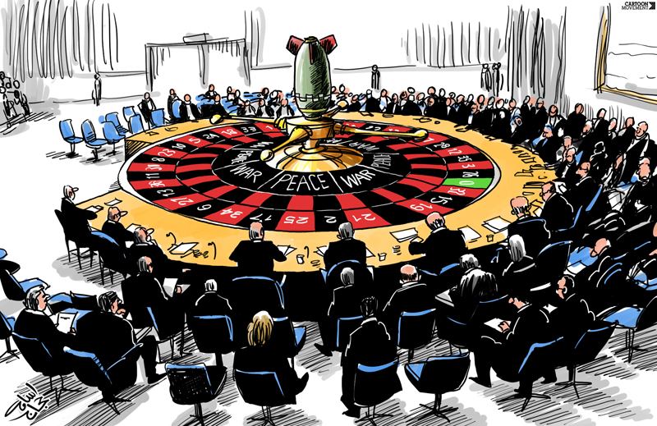
СВИЈЕТ ПОСЛИЈЕ ДРУГОГ СВЈЕТСКОГ РАТА - понављање теме
Карикатура
(Савјет
безбједности)
Ист. извор:
Повеља УН
МИ, НАРОДИ УЈЕДИЊЕНИХ НАЦИЈА решени да спасемо будућа покољења ужаса рата.....

Slide 4
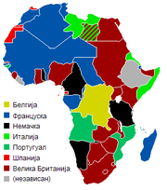
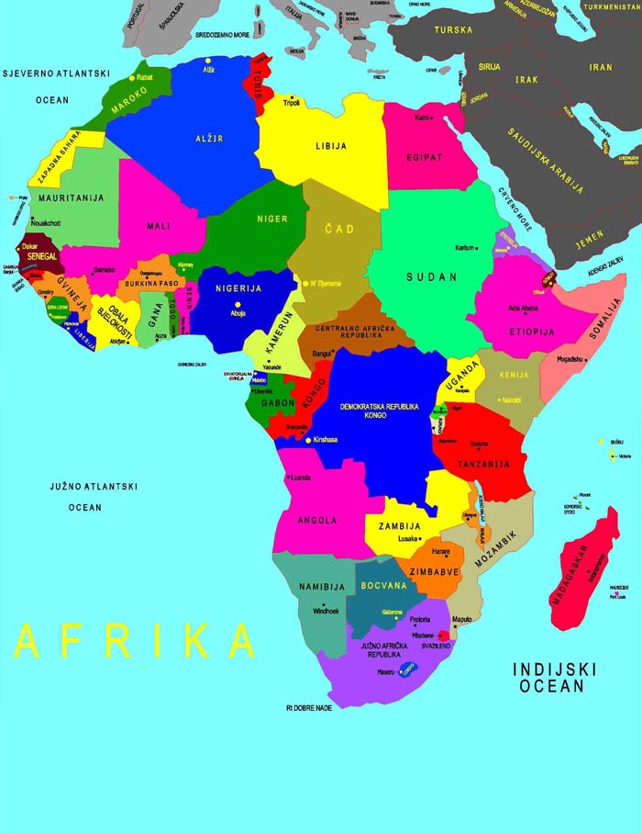
СВИЈЕТ ПОСЛИЈЕ ДРУГОГ СВЈЕТСКОГ РАТА - понављање теме
ДЕКОЛОНИЗАЦИЈА
Африка 1914. ?
Африка данас ?

Slide 5
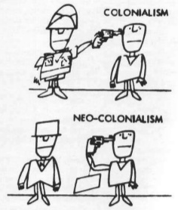
СВИЈЕТ ПОСЛИЈЕ ДРУГОГ СВЈЕТСКОГ РАТА - понављање теме
Неоколонијализам

Slide 6
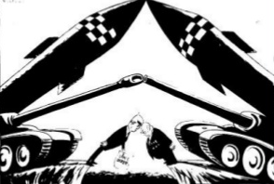
СВИЈЕТ ПОСЛИЈЕ ДРУГОГ СВЈЕТСКОГ РАТА - понављање теме
Кубанска ракетна криза
(Свијет над провалијом!)

Slide 7
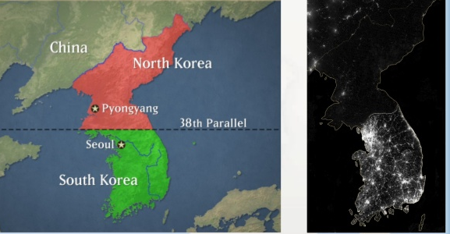
СВИЈЕТ ПОСЛИЈЕ ДРУГОГ СВЈЕТСКОГ РАТА - понављање теме
Кореја - данас

Slide 8
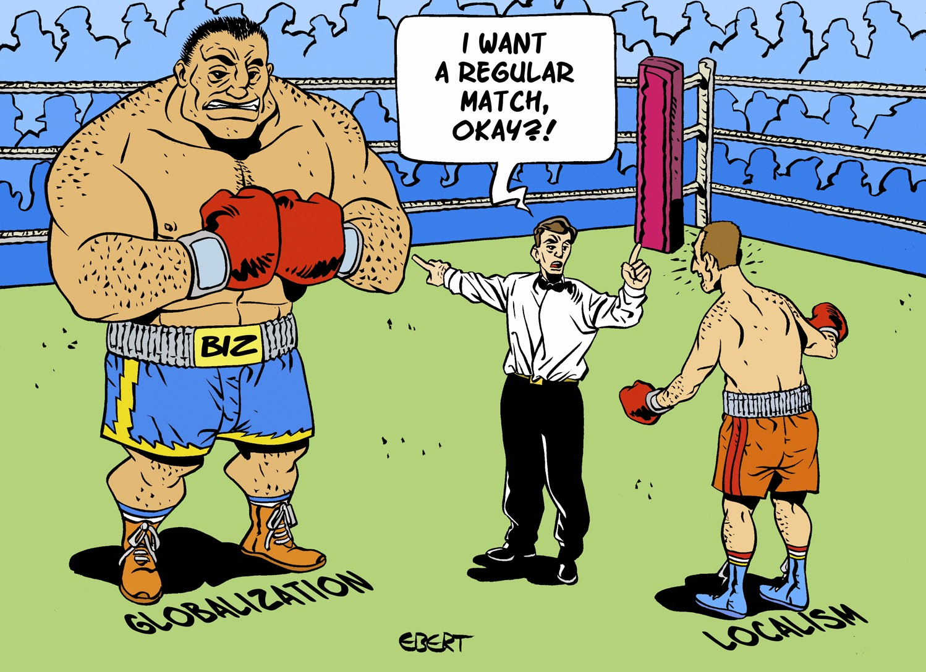
СВИЈЕТ ПОСЛИЈЕ ДРУГОГ СВЈЕТСКОГ РАТА - понављање теме

Slide 9
СВИЈЕТ ПОСЛИЈЕ ДРУГОГ СВЈЕТСКОГ РАТА - понављање теме
Задаци:
Ријешите задатке на наредна три слајда.
За оне који желе да знају више
Размислите да ли данашњи односи између великих сила (САД, Русија, Кина…) имају нека обиљежја хладног рата?

Slide 10
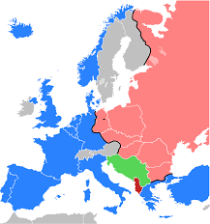
СВИЈЕТ ПОСЛИЈЕ ДРУГОГ СВЈЕТСКОГ РАТА - понављање теме
Помоћу карте наведи
војне савезе:
1) Црвена боја - то је
_____________
2) Плава боја – то је
_______________
Покушај да на карти
препознаш државе:
А) савеза под бр. 1
Б) савеза под бр. 2
(уколико не успијеш-
користи атлас)

Slide 11
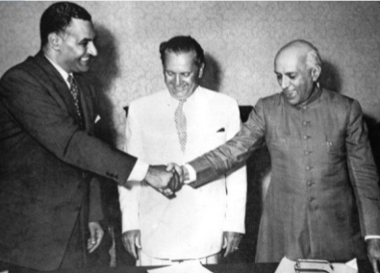
СВИЈЕТ ПОСЛИЈЕ ДРУГОГ СВЈЕТСКОГ РАТА - понављање теме
Препознај имена
личности са слике.
1._______________
2._______________
3._______________
Како се назива покрет чији су они оснивачи?
_______________________________________
2
1
3

Slide 12
СВИЈЕТ ПОСЛИЈЕ ДРУГОГ СВЈЕТСКОГ РАТА - понављање теме
Поређај хронолошки догађаје и наведи подручје на
којем се догађај десио. (континент, регија)
Кубанска ракетна криза
Арапско-јеврејски сукоб
Вијетанмски рат
Берлинска криза
Корејски рат
Рат у Авганистану
1

